Slide 1
SUYUQLIK VA GAZLARNI UZATISH, GAZ SIQISHNING TERMODINAMIK ASOSLARI.
Ma`ruzachi Sh.Sulaymonov

Slide 2
Reja
1. Gidravlik mashinalar.
2. Nasoslarning bosimi va so’rish balandligi
3.Ideal gaz holati o‘zgarishi haqida asosiy tushnchalar.
4.Termodinamik jarayonlar:izoxorik jarayon, izobarik jarayon, izotermik jarayon, adiabatik jarayon va politropik jarayonlar.
5.JarayonlarningP-V va T-S diagrammalarda ifodasi.
6.Bug‘ hosil bo‘lishi.

Slide 3

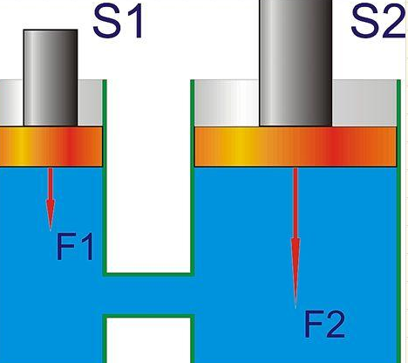
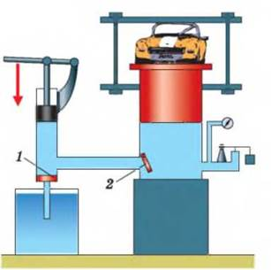
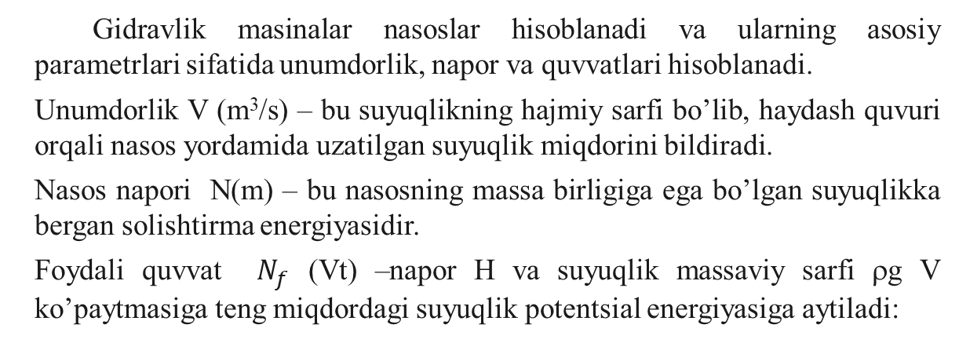
GIDRAVLIK MASHINALAR
Gidravlik masinalar nasoslar hisoblanadi va ularning asosiy parametrlari sifatida unumdorlik, napor va quvvatlari hisoblanadi.
Unumdorlik V (m³/s) – bu suyuqlikning hajmiy sarfi bo’lib, haydash quvuri orqali nasos yordamida uzatilgan suyuqlik miqdorini bildiradi.
Nasos napori N(m) – bu nasosning massa birligiga ega bo’lgan suyuqlikka bergan solishtirma energiyasidir.
Foydali quvvat $N_{f}$ (Vt) –napor H va suyuqlik massaviy sarfi ρg V ko’paytmasiga teng miqdordagi suyuqlik potentsial energiyasiga aytiladi:

Slide 4
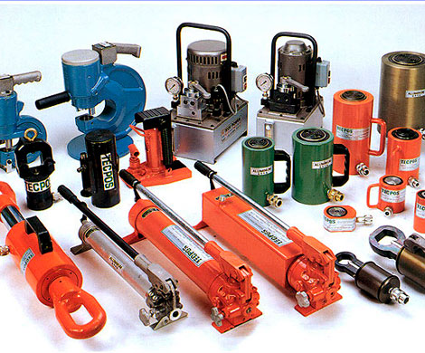
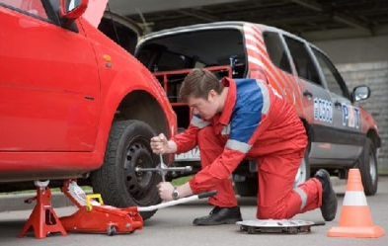
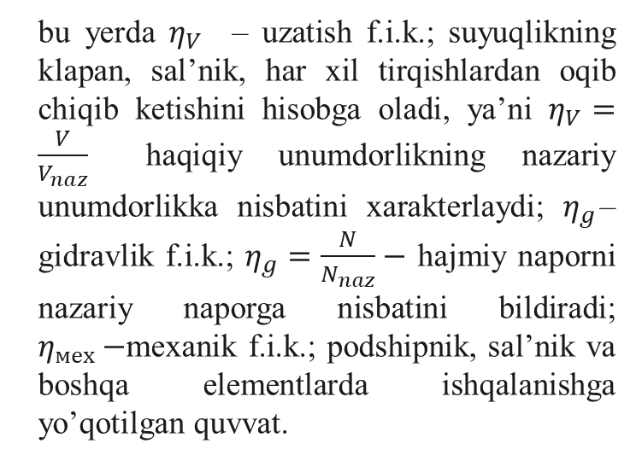
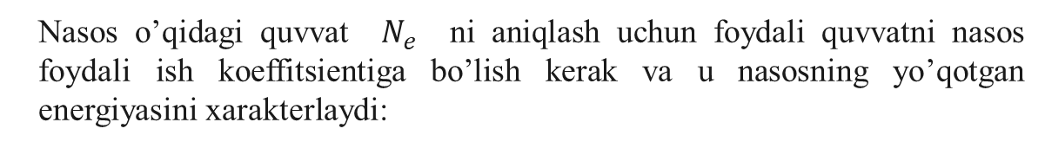
Nasos o’qidagi quvvat $N_{e}$ ni aniqlash uchun foydali quvvatni nasos foydali ish koeffitsientiga bo’lish kerak va u nasosning yo’qotgan energiyasini xarakterlaydi:
Nasos yo’qotgan energiyasi konstruktsiyaning mukammalligi, ishlatish samaradorligi va nasosning yedirilishi hisobga olinadi:
bu yerda $η_{V}$ – uzatish f.i.k.; suyuqlikning klapan, sal’nik, har xil tirqishlardan oqib chiqib ketishini hisobga oladi, ya’ni $η_{V}=\frac{V}{V_{naz}}$ haqiqiy unumdorlikning nazariy unumdorlikka nisbatini xarakterlaydi; $η_{g}$–gidravlik f.i.k.; $η_{g}=\frac{N}{N_{naz}}−$ hajmiy naporni nazariy naporga nisbatini bildiradi; $η_{мех}−$mexanik f.i.k.; podshipnik, sal’nik va boshqa elementlarda ishqalanishga yo’qotilgan quvvat.

Slide 5
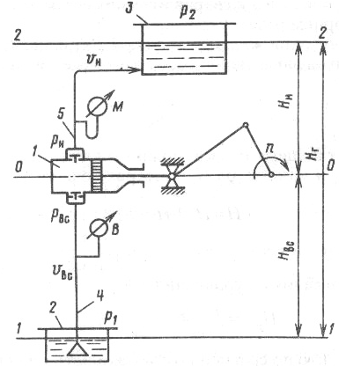
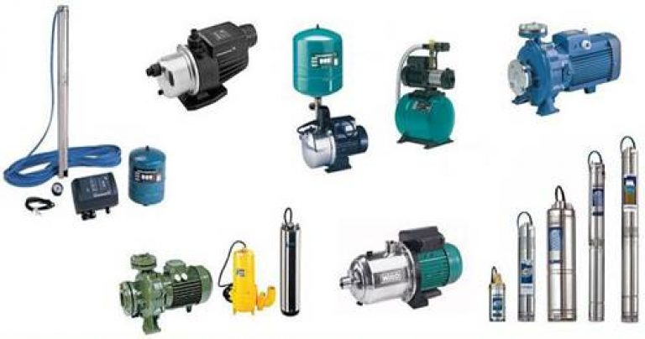
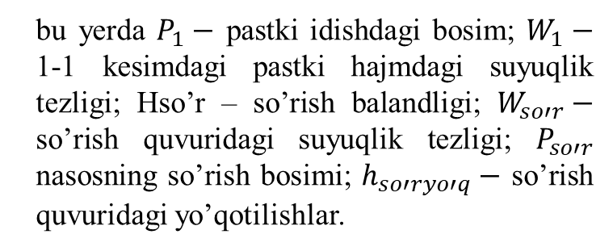
NASOSLARNING BOSIMI VA SO’RISH BALANDLIGI
Nasosning naporini aniqlash uchun 1-1 va 0-0 kesimlari uchun Bernulli tenglamasini so’rish rejimi uchun yozamiz (1-rasm). Taqqoslash tekisligi deb pastki idishdagi suyuqlik sathini olamiz:
bu yerda $P_{1}−$ pastki idishdagi bosim; $W_{1}−$ 1-1 kesimdagi pastki hajmdagi suyuqlik tezligi; Hso’r – so’rish balandligi; $W_{so′r}−$ so’rish quvuridagi suyuqlik tezligi; $P_{so′r}$ nasosning so’rish bosimi; $h_{so′ryo′q}−$ so’rish quvuridagi yo’qotilishlar.
1-rasm. Nasos qurilmasi
sxemasi.

Slide 6
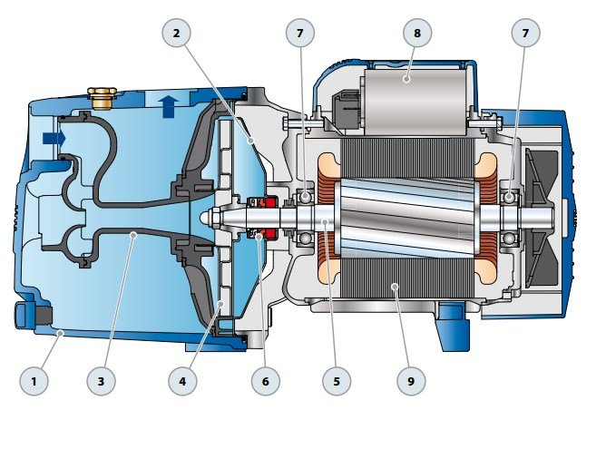
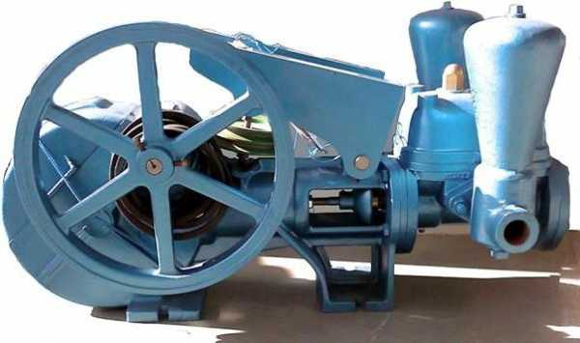
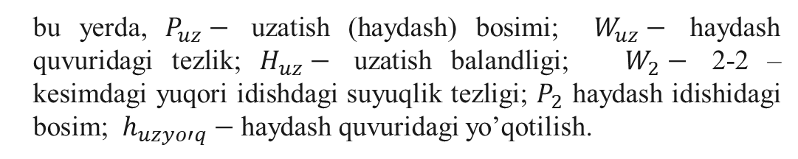
Haydash rejimi
Haydash rejimi uchun 0-0 va 2-2 kesimlari uchun tuzilgan Bernulli tenglamasi (taqqoslash tekisligi deb nasos o’qidan utgan 0-0 tekisligi olinadi) quyidagicha yoziladi:
bu yerda, $P_{uz}−$ uzatish (haydash) bosimi; $W_{uz}−$ haydash quvuridagi tezlik; $H_{uz}−$ uzatish balandligi; $W_{2}−$ 2-2 – kesimdagi yuqori idishdagi suyuqlik tezligi; $P_{2}$ haydash idishidagi bosim; $h_{uzyo′q}−$ haydash quvuridagi yo’qotilish.

Slide 7
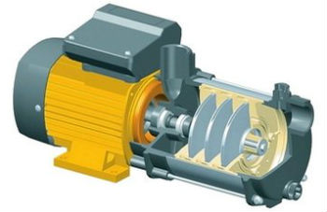
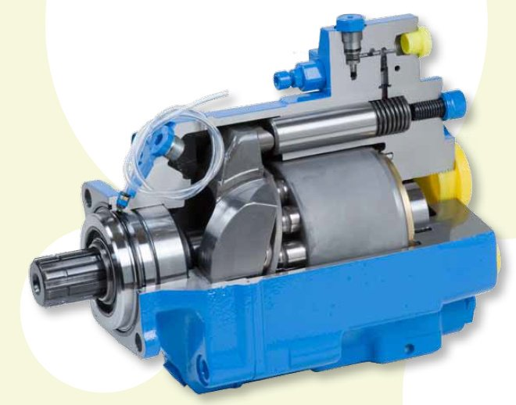
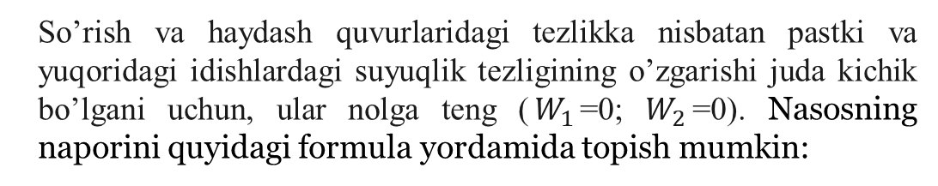
So’rish rejimi
So’rish va haydash quvurlaridagi tezlikka nisbatan pastki va yuqoridagi idishlardagi suyuqlik tezligining o’zgarishi juda kichik bo’lgani uchun, ular nolga teng ($W_{1}$=0; $W_{2}$=0). Nasosning naporini quyidagi formula yordamida topish mumkin:
So’rish bilan haydash quvuri o’zaro teng bo’lganda, ushbu tenglikni soddalashtirish mumkin bo’ladi, ya’ni W_{so’r} = W_{uz}. Suyuqlikni geometrik uzatish balandligi esa, H_{g} = H_{so’r} + H_{uz ,} bundan quyidagi tenglama kelib chiqadi:
bu yerda h_{yo’q}=h_{so’r}+h_{uz.yo’q} - bosimning umumiy yo’qotilishi.

Slide 8
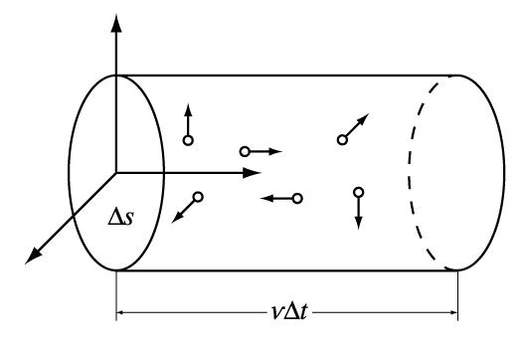
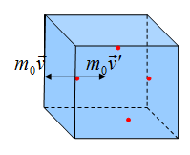
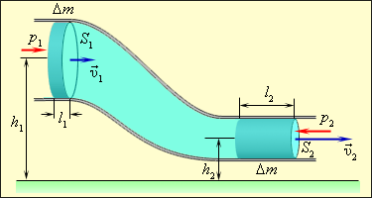
IDEAL GAZ HOLATI O‘ZGARISHI HAQIDA ASOSIY TUSHNCHALAR.
Ma’lumki, ishchi jismga berilgan issiqlik miqdori jarayon xarakteriga, turiga bogliq. Texnikada nazariy va amaliy jixatdan katta axamiyatga ega bo‘lgan quyidagi asosiy jarayonlar mavjud: doimiy xajmda amalga oshuvchi izoxorik jarayon; doimiy bosimda amalga oshuvchi izobarik jarayon; doimiy haroratda amalga oshuvchi izotermik jarayon; tashqi muhit bilan issiqlik almashmaydigan adiabatik jarayon.

Slide 9
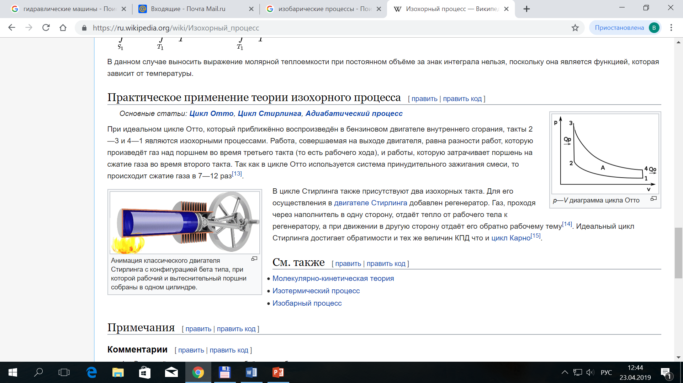
TERMODINAMIK JARAYONLAR:IZOXORIK JARAYON, IZOBARIK JARAYON, IZOTERMIK JARAYON, ADIABATIK JARAYON VA POLITROPIK JARAYONLAR.
Izoxorik jarayon
Ushbu jarayonda sistema xajmi o‘zgarmaydi, ya’ni dυ=0 yoki υ=const Ideal gaz xolat tenglamasida
P/T=R/υ=const, yoki P₂/P₁=T₂/T₁
Ko‘rinib turibdiki, gaz bosimi o‘zining absolyut haroratiga to‘g‘ri proportsional (Sharl konuni)
Kengayish ishi bu jarayonda nolga teng chunki dυ=0.

Slide 10
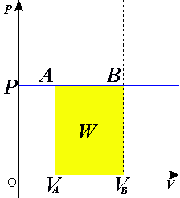
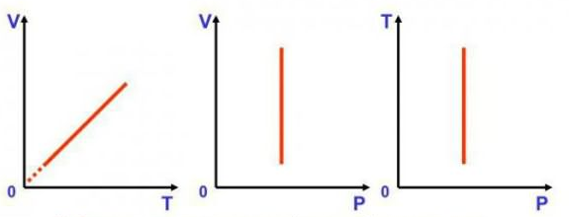
Izobarik jarayon.
Izobarik jarayonda sistema bosimi o‘zgarmas bo‘ladi , yag‘ni dP=0, P=const.Ideal gaz xolati tenglamasidan
υ/T=R/P=const yoki υ₂/υ₁=T₂/T₁
Bundan ko‘rinadiki, Izobarik jarayonda gaz xajmi o‘zining absolyut haroratiga to‘g‘ri proportsional . (Gey -Lyussak qonuni)

Slide 11
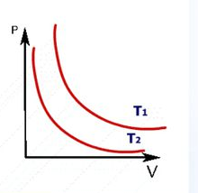
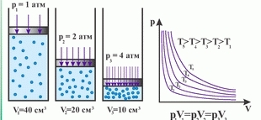
Izotermik Jarayon.
Ushbu Jarayonda harorat o‘zgarmas bo‘ladi, yag‘ni dt=0 t=const. Binobarin
Pυ=RT=const yoki р₂/p₁=υ₁/υ₂
Izotermik Jarayonda bosim va solishtirma xajm uzaro teskari proportsional bo‘ladi. Izotermik qisilishda gaz bosimi ortadi, kengayganda kamayadi (Boyl‘-Mariott qonuni)
Jarayonda bajarilgan ish:

Slide 12
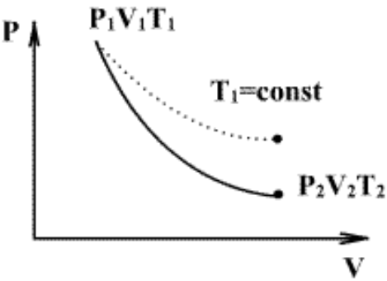
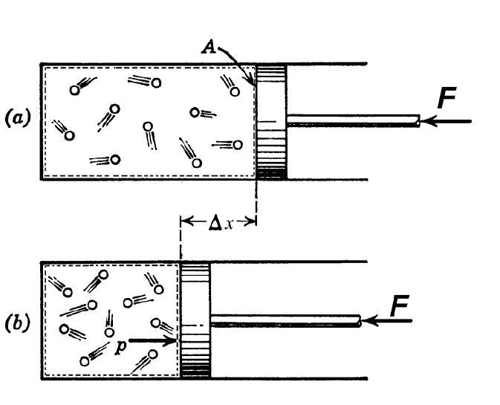
Adiabatik jarayon
Tashqi muhit bilan issiqlik almashmaydigan jarayonga adiabatik jarayon deyiladi Tag‘rifga ko‘ra, Δq=0 demak q=const
Ushbu Jarayon uchun termodinamikaning 1-qonuni quyidagicha ko’rinishlarga ega bo‘ladi.
Adiabata tenglamasi quyidagi ko’rinishda bo’ladi:

Slide 13
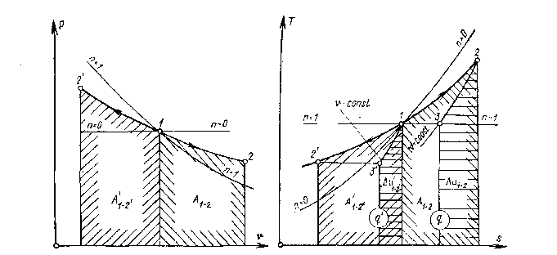
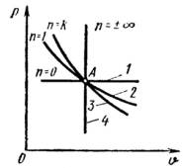
Politropik jarayon
Tenglamani kanoatlantiruvchi jarayonga politropik jarayon deyiladi. Politropa n ko‘rsatkichi –∞ : +∞ chegaradagi ixtiyoriy son kiymatini olishi mumkin, ammo ushbu jarayon uchun doimiy miqdor bo‘ladi. Yuqoridalardan va Klapeyron tenglamalaridan politropaning ixtiyoriy ikki nuqtasi orasidagi ρ,υ va Τ funktsional bog‘liklikni topish mumkin:
1-2 Jarayon uchun
Politropik jarayon uchun kengayish ishi:

Slide 14
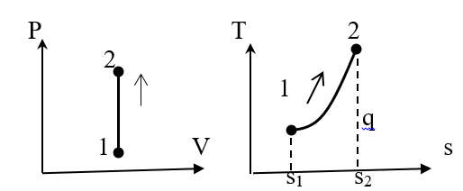
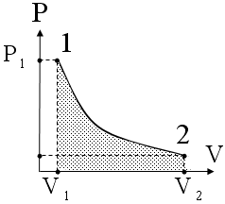
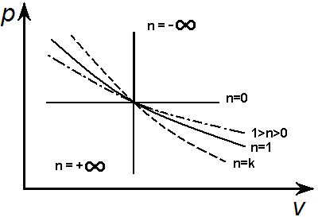
JARAYONLARNING P-V VA T-S DIAGRAMMALARDA IFODASI
Izoxorik jarayon uchun

Slide 15
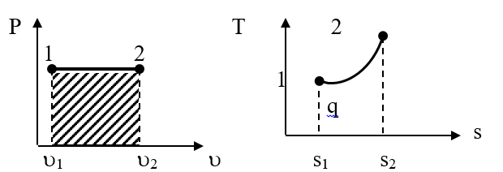
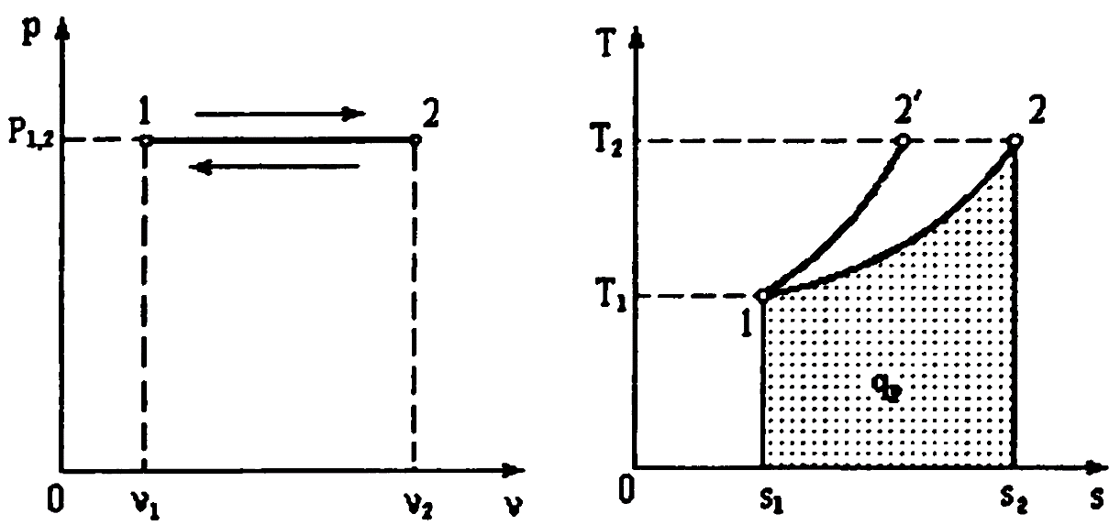
Izobarik iarayon uchun

Slide 16
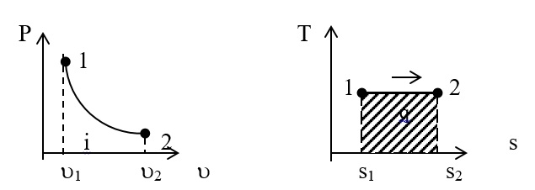
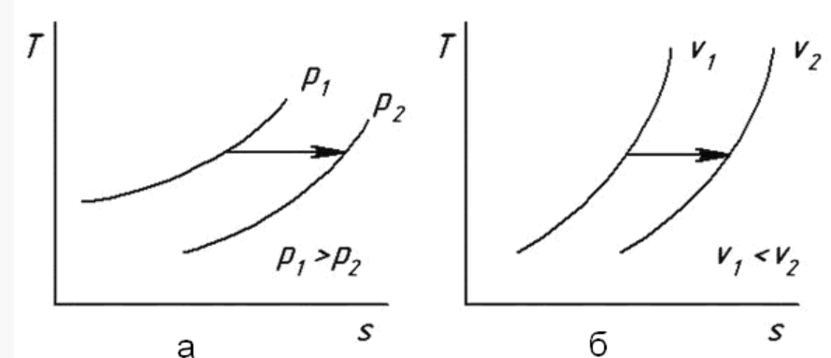
Izotermik jarayon uchun.

Slide 17
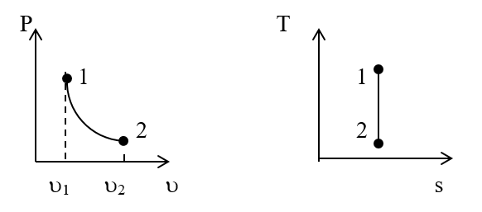

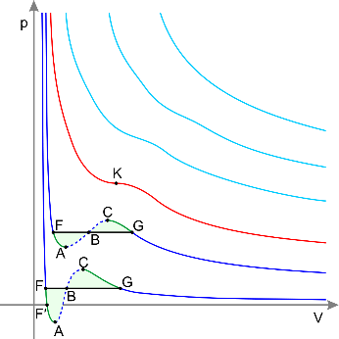
Adiabatik Jarayon uchun.

Slide 18
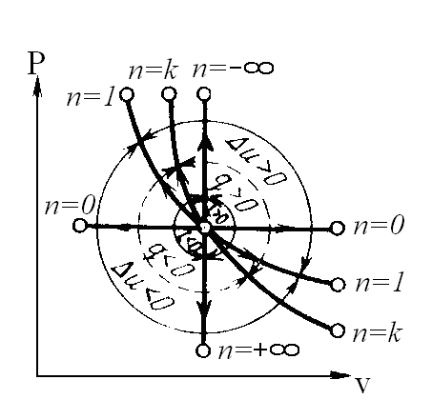
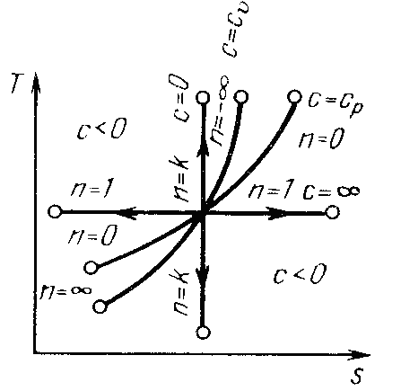
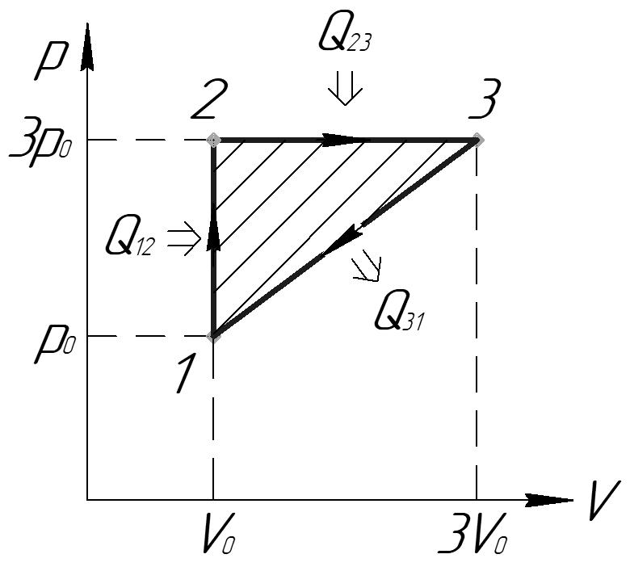
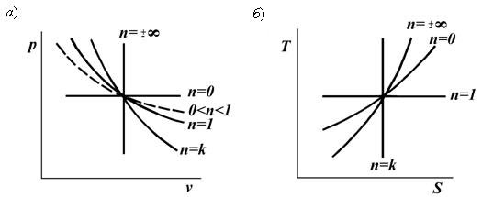
Politropik jarayon uchun.

Slide 19
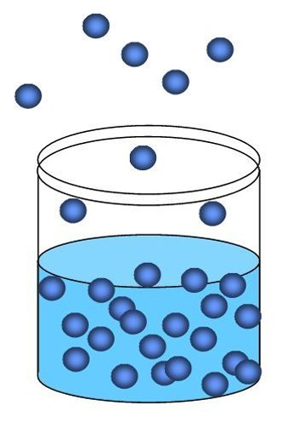
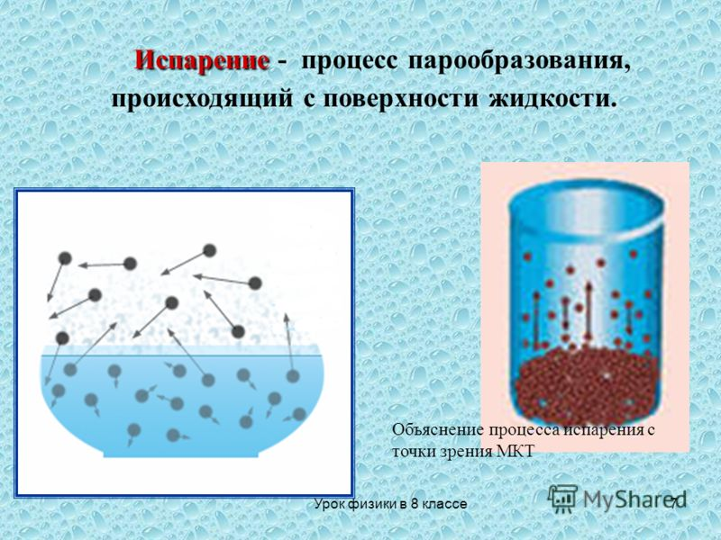
BUG‘ HOSIL BO‘LISHI
Ma’lumki, barcha moddalar harorat va bosimga bog‘liq holda qattiq, suyuq va gaz holatida (fazalarda) bo‘lishi mumkin. Moddaning bir holatdan ikkinchi holatga o‘tishi faza o‘zgarishi yoki fazaviy o‘tish deb ataladi. Masalan, suyuq fazaning gaz fazaga o‘tishi - bug‘ hosil bo‘lishi; gaz fazaning suyuq fazaga o‘tishi esa kondensatsiya deyiladi.
Bug‘lanish: Moddaning suyuq holatdan bug‘ holatiga o‘tishi bug‘lanish deyiladi. Bunda molekulalarning bir qismi suyuqlik yuzasidan ajralib chiqadi va uning ustida bug‘ hosil qiladi.

Slide 20
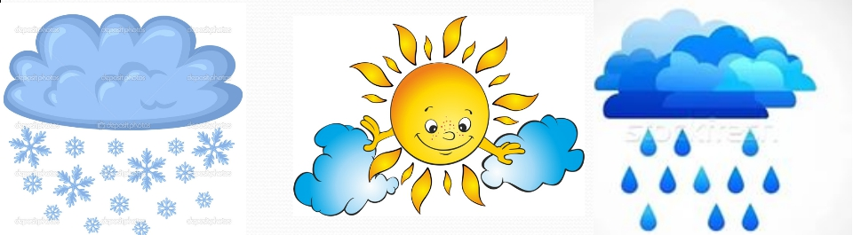
Suyuqligi bilan muvozanatda turgan bug‘ - to‘yingan bug‘ deyiladi. Muvozanat vaqtida bug‘ning zichligi o‘zgarmas bo‘ladi, bu zichlik muayyan bosimga to‘g‘ri keladi. Bu bosim to‘yingan bug‘ning elastikligi deyiladi.
To‘yingan bug‘ning bosimi harorat ko‘tarilishi bilan ortadi. Harorat qancha yuqori bo‘lsa, suyuqlikning shuncha ko‘p molekulalari gaz fazaga o‘tadi va bug‘ning muvozanat topgandagi zichligi, binobarin, bosimi shunchalik katta bo‘ladi. Suyuqlikka tegib turgan va uning ustidagi bo‘shliqni to‘yintiradigan bug‘ - to‘yingan nam bug‘ deyiladi.
To‘yingan nam bug‘- bu bug‘ bilan juda mayda suv tomchilarining aralashmasidir. Bug‘dagi suyuqlik zarralarining miqdori bug‘ning quruq yoki namlik darajasini belgilaydi.

Slide 21
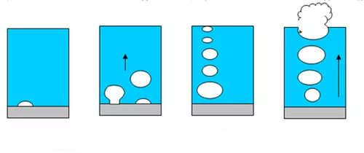
Qaynash: Suyuqlikning faqat erkin sirtidan emas, balki butun hajmi bo‘yicha intensiv ravishda bug‘ga aylanishi va bug‘pufakchalarining tez hosil bo‘lishi va ko‘payib borishi - qaynash deb ataladi. Qaynash sodir bo‘ladigan harorat va bosim bir-biriga bog‘liqdir. Ular to‘yinish harorati t_{m} va to‘yinish bosimi P_{m} deb ataladi. Harorat va bosimi to‘yinish bosimi va haroratiga teng, lekin tarkibida suv zarralari bo‘lmagan bug‘- quruq to‘yingan bug‘, deb ataladi. To‘yingan bug‘ning bug‘ saqlami: bug‘ hosil bo‘lish jarayonida nam miqdori kabi, quruq bug‘ning mikdori ham 0 dan 1 gacha o‘zgarishi mumkin.
Agar 1 kg bug‘da X kg quruq bug‘ va (1-X) kg nam bo‘lsa, X - kattalik bug‘ saqlami yoki bug‘ning quruqlik darajasi deyiladi.
(1-X) - kattalik esa nam saqlami yoki bug‘ning namlik darajasi deyiladi.
Masalan, X = 0,85 bo‘lsa, (1-X)=(1-0,85)=0,15 bo‘ladi, ya’ni to‘yingan nam bug‘da 85 % quruq bug‘, 15 % suv bo‘ladi.

Slide 22
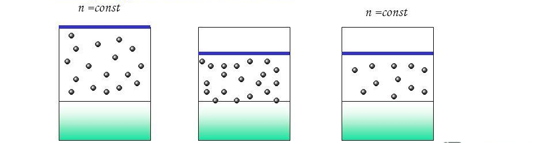
Qaynash haroratigacha qizdirilgan suvga yana issiqlik berilishi davom ettirilsa, bug‘lanish sodir bo‘la boshlaydi. Bug‘lanish davomida harorat oxirgi suv tomchisi bug‘ga aylanmagunga qadar, o‘zgarmaydi. Bug‘lanish jarayoni ham izotermik, ham izobarik jarayondir.
Tarkibida suv zarrachalari bo‘lmagan, bosimi va harorati to‘yinish bosimi va haroratiga teng bo‘lgan bug‘ - quruq to‘yingan bug‘, deb ataladi.
Quruq to‘yingan bug‘ning entalg‘piyasi:
I¹¹ = h¹ + r
Quruq to‘yingan bug‘ning ichki energiyasi:
U¹¹ =h¹¹ - v¹ ¹
To‘yingan bug‘ning holati bitta parametr: bosim yoki harorat bilan aniqlanadi. I¹¹, h¹, r, v¹¹, v¹ ning kiymatlari suv bug‘ining jadvallaridan topiladi.

Slide 23
E’TIBORINGIZ UCHUN RAHMAT
Ma’ruzachi: Sulaymanov Sh

